Slide 1
Desafios da política de formação de professores da educação básica
Iolanda Barbosa da Silva
Dirigente Municipal de Educação de Campina Grande/ PB
Presidente da Undime/ PB

Slide 2
Plano Nacional de Educação
Meta 15 - Formação de professores
Garantir, em regime de colaboração entre a União, os Estados, o Distrito Federal e os Municípios, no prazo de 1 ano de vigência deste PNE, política nacional de formação dos profissionais da educação de que tratam os incisos I, II e III do caput do art. 61 da Lei nº 9.394, de 20 de dezembro de 1996, assegurado que todos os professores e as professoras da educação básica possuam formação específica de nível superior, obtida em curso de licenciatura na área de conhecimento em que atuam.

Slide 3
Plano Nacional de Educação
Estratégias Meta 15
15.1 - Regime de colaboração
Atuar, conjuntamente, com base em plano estratégico que apresente diagnóstico das necessidades de formação de profissionais da Educação e da capacidade de atendimento, por parte de instituições públicas e comunitárias de Educação Superior existentes nos Estados, Distrito Federal e Municípios, e defina obrigações recíprocas entre os partícipes.
15.3 - Iniciação à docência
Ampliar programa permanente de iniciação à docência a estudantes matriculados em cursos de licenciatura, a fim de aprimorar a formação de profissionais para atuar no magistério da Educação Básica.
15.4 - Plataforma Eletrônica
Consolidar e ampliar plataforma eletrônica para organizar a oferta e as matrículas em cursos de formação inicial e continuada de profissionais da educação, bem como para divulgar e atualizar seus currículos eletrônicos;

Slide 4
Plano Nacional de Educação
Estratégias Meta 15
15.5 - Programas específicos de formação
Implementar programas específicos para formação de profissionais da Educação para as escolas do campo, de comunidades indígenas e quilombolas e para a Educação especial.
15.6 - Reforma curricular das licenciaturas
Promover a reforma curricular dos cursos de licenciatura e estimular a renovação pedagógica, de forma a assegurar o foco no aprendizado do(a) aluno(a), dividindo a carga horária em formação geral, formação na área do saber e didática específica e incorporando as modernas tecnologias de informação e comunicação, em articulação com a base nacional comum dos currículos da educação básica, de que tratam as estratégias 2.1, 2.2, 3.2 e 3.3 deste PNE
15.8 - Estágio
Valorizar as práticas de ensino e os estágios nos cursos de formação de nível médio e superior dos profissionais da educação, visando ao trabalho sistemático de articulação entre a formação acadêmica e as demandas da educação básica

Slide 5
Plano Nacional de Educação
Estratégias Meta 15
15.9 - Qualificação
Implementar cursos e programas especiais para assegurar formação específica na Educação superior, nas respectivas áreas de atuação, aos docentes, com formação de nível médio na modalidade normal, não licenciados ou licenciados em área diversa da de atuação docente, em efetivo exercício.
15.10 - Formação inicial
Fomentar a oferta de cursos técnicos de nível médio e tecnológicos de nível superior destinados à formação, nas respectivas áreas de atuação, dos(as) profissionais da educação de outros segmentos que não os do magistério .
15.11 - Formação continuada
Implantar, no prazo de um ano de vigência desta Lei, política nacional de formação continuada para os profissionais da Educação de outros segmentos que não os do magistério, construída em regime de colaboração entre os entes federados.

Slide 6
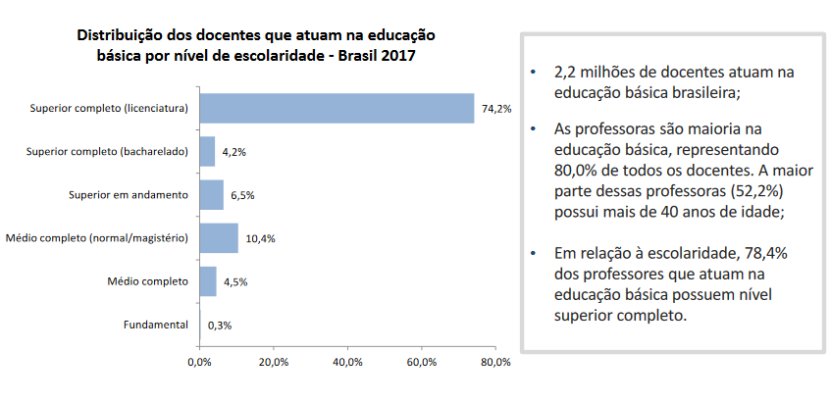
Plano Nacional de Educação
Meta 15 - Formação de professores
Fonte: MEC / INEP – Elaboração: DEED/ INEP – Notas Estatísticas – Censo Escolar 2017

Slide 7
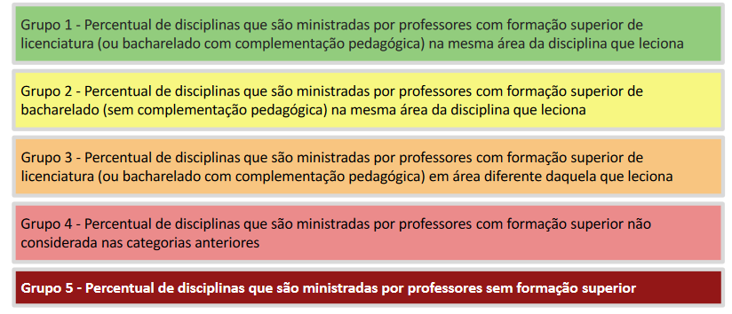
Plano Nacional de Educação
Meta 15 - Formação de professores
Fonte: MEC / INEP – Elaboração: DEED/ INEP – Notas Estatísticas – Censo Escolar 2017

Slide 8
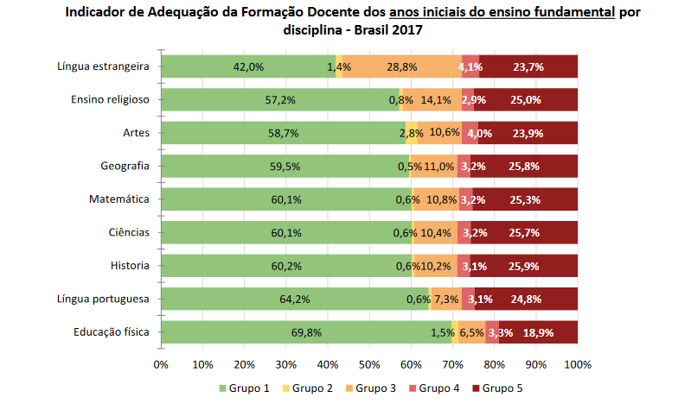
Plano Nacional de Educação
Meta 15 - Formação de professores
Fonte: MEC / INEP – Elaboração: DEED/ INEP – Notas Estatísticas – Censo Escolar 2017

Slide 9
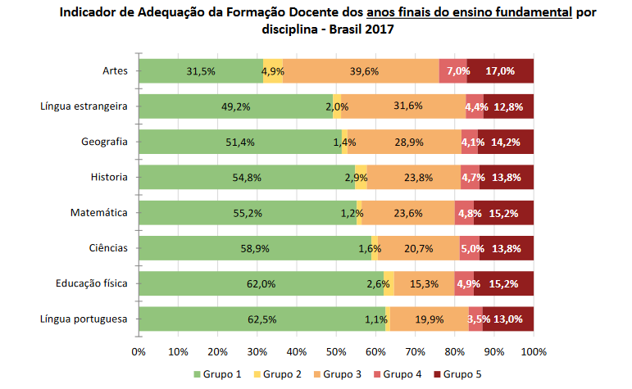
Plano Nacional de Educação
Meta 15 - Formação de professores
Fonte: MEC / INEP – Elaboração: DEED/ INEP – Notas Estatísticas – Censo Escolar 2017

Slide 10
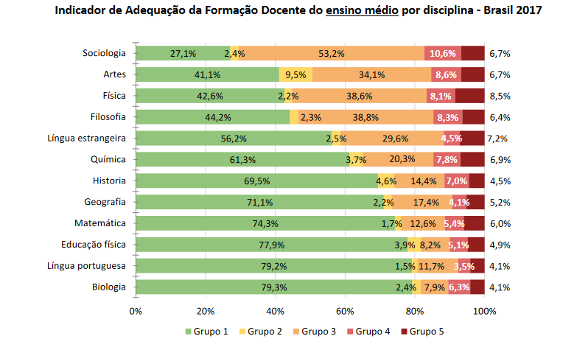
Plano Nacional de Educação
Meta 15 - Formação de professores
Fonte: MEC / INEP – Elaboração: DEED/ INEP – Notas Estatísticas – Censo Escolar 2017

Slide 11
Formação de professores
Parfor - Plano Nacional de Formação de Professores
Profic - Programa de Formação Inicial Continuada para Professores da Educação Básica
A Undime defende a ampliação do Profic (antigo Parfor).
No Profic, os professores em exercício na rede pública de educação básica têm acesso, após cadastro e seleção, aos seguintes cursos:
  Licenciatura em diferentes áreas - professores sem graduação em licenciatura na área/ disciplina em que atuam;
  Especialização em Educação infantil - professores com formação superior que atuam nessa etapa;
  Especialização em Alfabetização - professores com formação superior que atuam nas séries iniciais;
  Especialização em Matemática e Língua Portuguesa - professores que atuam nas séries iniciais;
  Especialização em Matemática - professores, com formação superior, que lecionam Matemática nos anos finais;
  Especialização em Língua Portuguesa - professores com formação superior, que lecionam Língua Portuguesa nos anos finais.

Slide 12
Formação de professores
Parfor - Plano Nacional de Formação de Professores
Profic - Programa de Formação Inicial Continuada para Professores da Educação Básica
No final de outubro de 2017, a Capes lançou a nova Plataforma Freire com um sistema para cadastro de currículos de professores da educação básica, docentes e estudantes de licenciatura, pesquisadores e estudantes de programas de pós-graduação que atuam com educação básica e com a formação de professores para esse nível de ensino, gestores e outros profissionais que atuam na escola básica, secretários de educação das redes de ensino, entre outros profissionais.
O objetivo desse sistema era levantar uma demanda mais precisa sobre a formação inicial e continuada dos profissionais da educação básica.
Até final de novembro, antes da validação por parte das secretarias, mais de 80 mil currículos haviam sido cadastrados no sistema da Plataforma Freire.
A Undime sugere que esse cadastro seja validado por meio de outros mecanismos, também, e que haja uma maior oferta de cursos para poder atender à real demanda dos municípios. Além disso, a formação inicial e continuada também deve ocorrer de maneira presencial.

Slide 13
Formação de professores
Pibid - Programa Institucional de Bolsas de Iniciação à Docência
Programa de Residência Pedagógica
A Undime vem participando do processo de discussão desses dois programas.
Atualmente, as IES devem se candidatar aos editais dos dois programas.
Será assinado um Acordo de Cooperação Técnica entre Capes, Consed e Undime, visando à implementação dos programas de maneira articulada.
Cada Secretaria Estadual e Prefeitura deverão assinar um Termo de Adesão se comprometendo a desenvolver as ações dos programas.
No âmbito de cada estado, deverá ser instituído um Comitê de Articulação da Formação Docente. A Undime sugeriu que esse Comitê se articule com os Fóruns do Parfor, principalmente naqueles estados em que essa instância esteja mais atuante.

Slide 14


